Slide 1


Slide 2

Il convient de lancer le mode diaporama pour la diffusion de la leçon en classe
Réservé à l’enseignant (e)

Slide 3




Pictogrammes
Réservé à l’enseignant (e)
L’enseignant parle
Diffusion d’un média
Média en cours de diffusion
Fin du média. Passer au slide suivant
Expliquer, donner une consigne
Désigner un élève

Slide 4
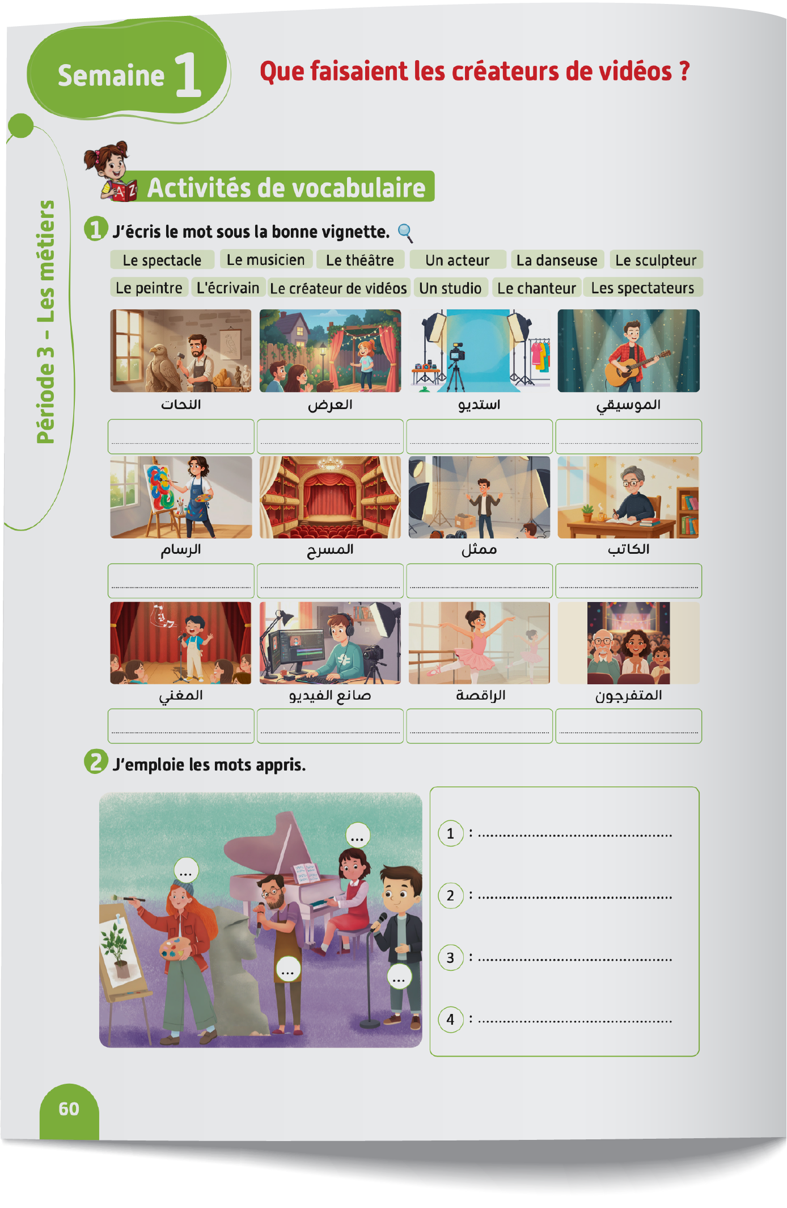
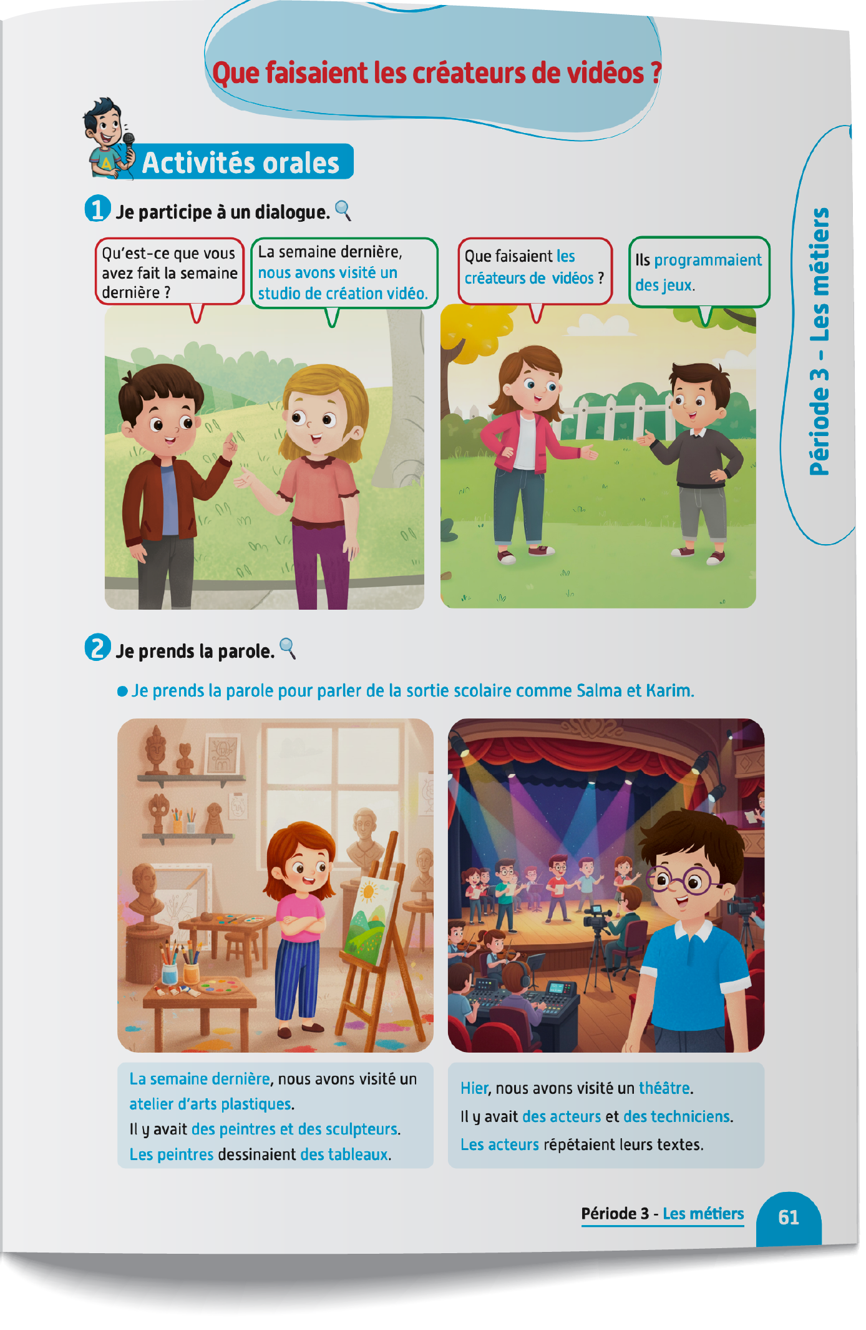
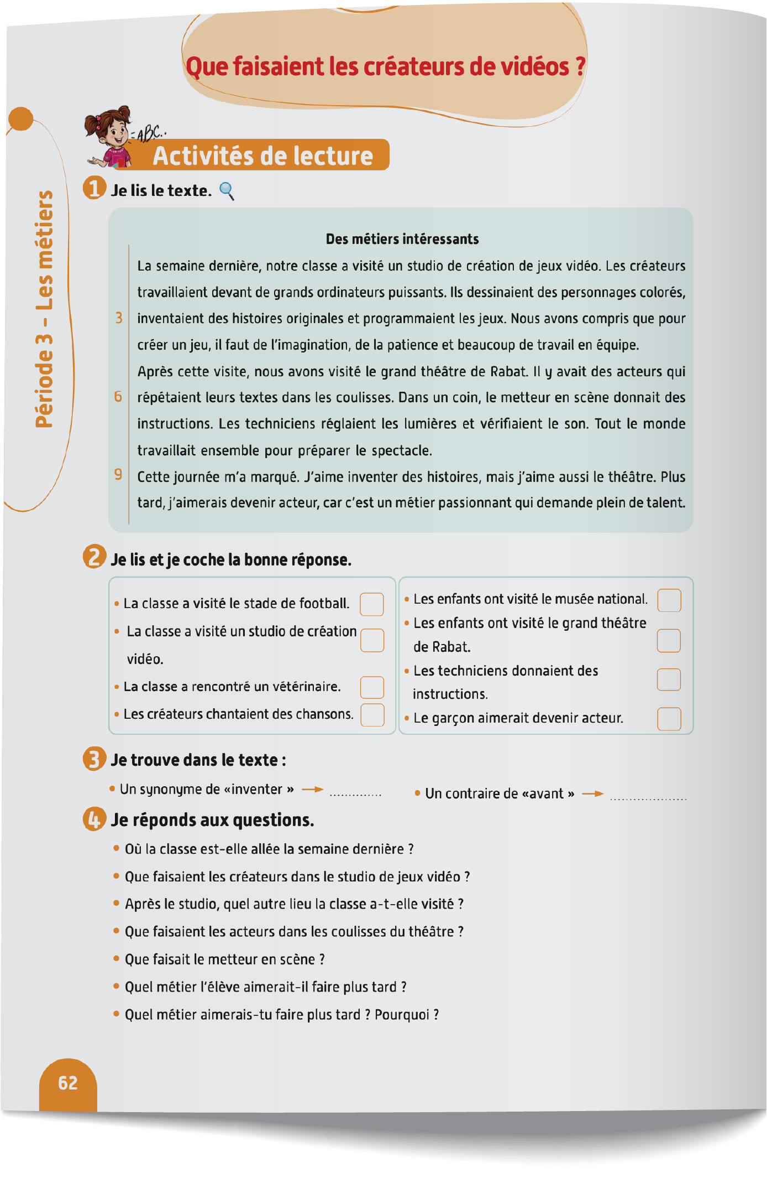
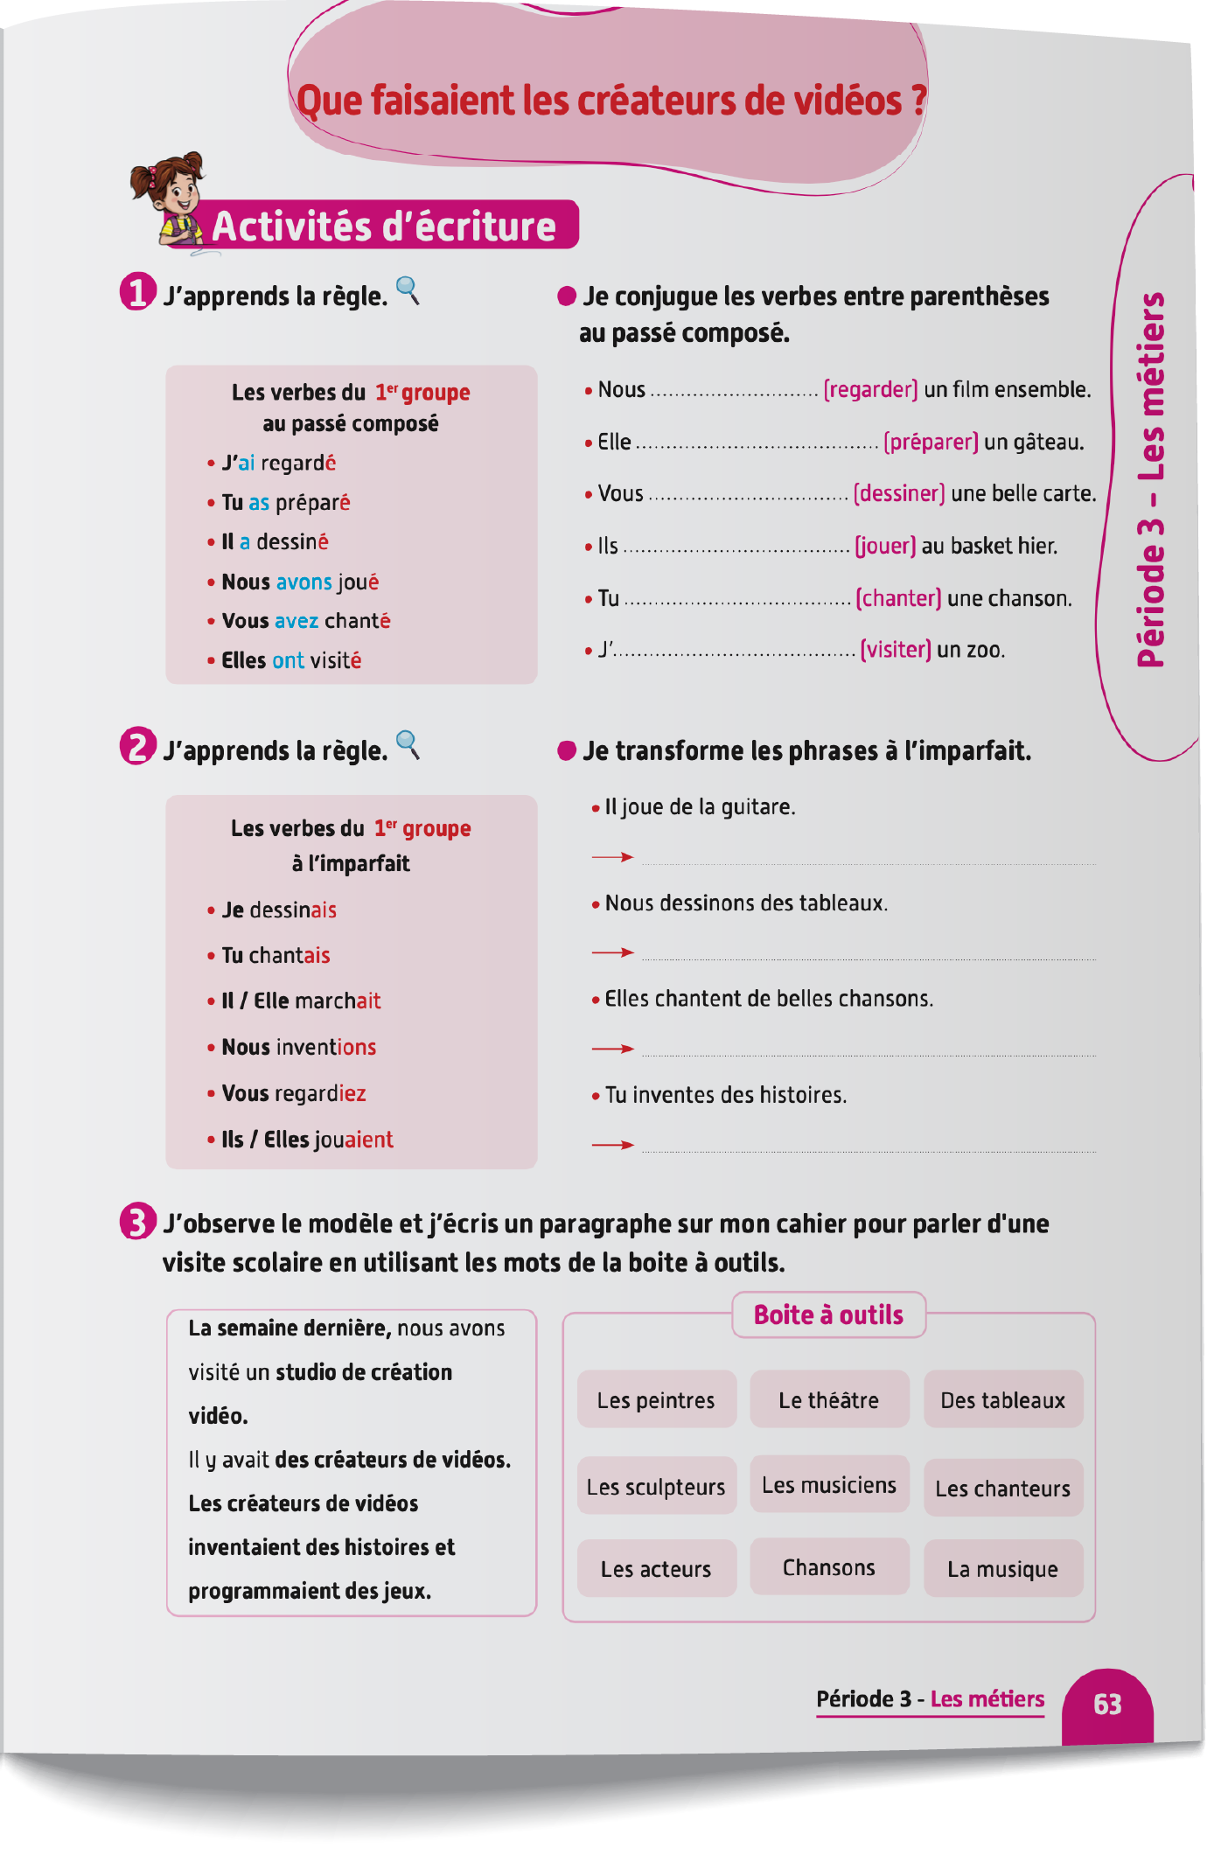
Contenu de la semaine
Réservé à l’enseignant (e)

Slide 5

Organisation de la semaine
Réservé à l’enseignant
Séance 1
Séance 4
Présentation du vocabulaire
Exploitation du vocabulaire
Activités de vocabulaire sur livret
Oral – Dialogue
Lecture – Texte (Compréhension 2)
DNL
Séance 2
Séance 5
Oral – Acte de parole 1
Ecrit – Point de langue 1
Lecture – Texte (fluidité)
Oral – Prise de parole
Ecriture – texte
Séance 3
Séance 6
Oral - Acte de parole 2
Ecrit – Point de langue 2
Lecture – Texte (Compréhension 1)
Révision
Lecture offerte

Slide 6



Plan de la séance 4
Réservé à l’enseignant (e)
1. Dialogue
Jouer un dialogue reprenant les actes de parole enseignés.
Texte : Compréhension (2).
Lecture des fractions.

Slide 7




Bonjour les enfants ! La leçon de français commence maintenant.
Dialogue
Lecture
DNL

Slide 8

Aujourd’hui, nous allons apprendre un dialogue avec Majd et Nada.
Dialogue
Lecture
DNL

Slide 9

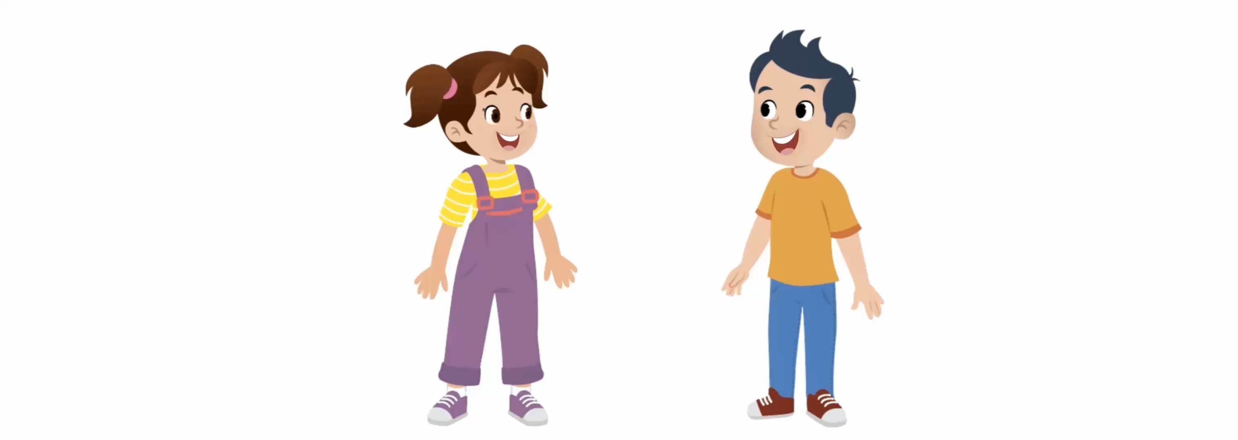

Lecture de la vidéo.
Dialogue
Lecture
DNL

Slide 10

Nous allons écouter le dialogue une deuxième fois.
Dialogue
Lecture
DNL

Slide 11
Lecture de la vidéo.
Dialogue
Lecture
DNL

Slide 12

Maintenant, on va répéter le dialogue ensemble. Je vais lire chaque réplique et vous allez répéter après moi. Puis, on va continuer à répéter le dialogue.
Dialogue
Lecture
DNL

Slide 13
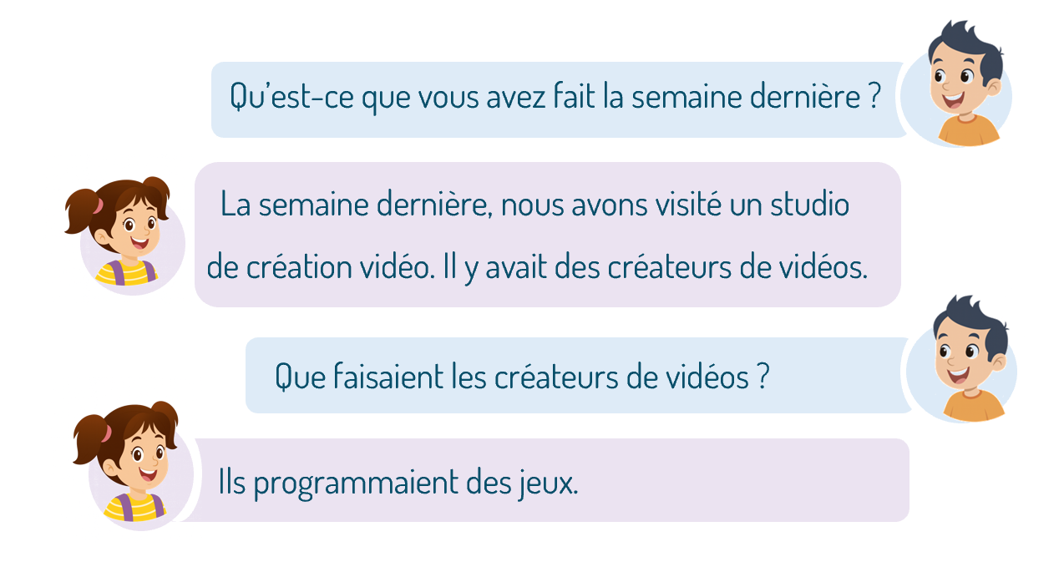
On va continuer la répétition du dialogue. Je vais lire chaque réplique et vous allez répéter après moi.
Dialogue
Lecture
DNL

Slide 14
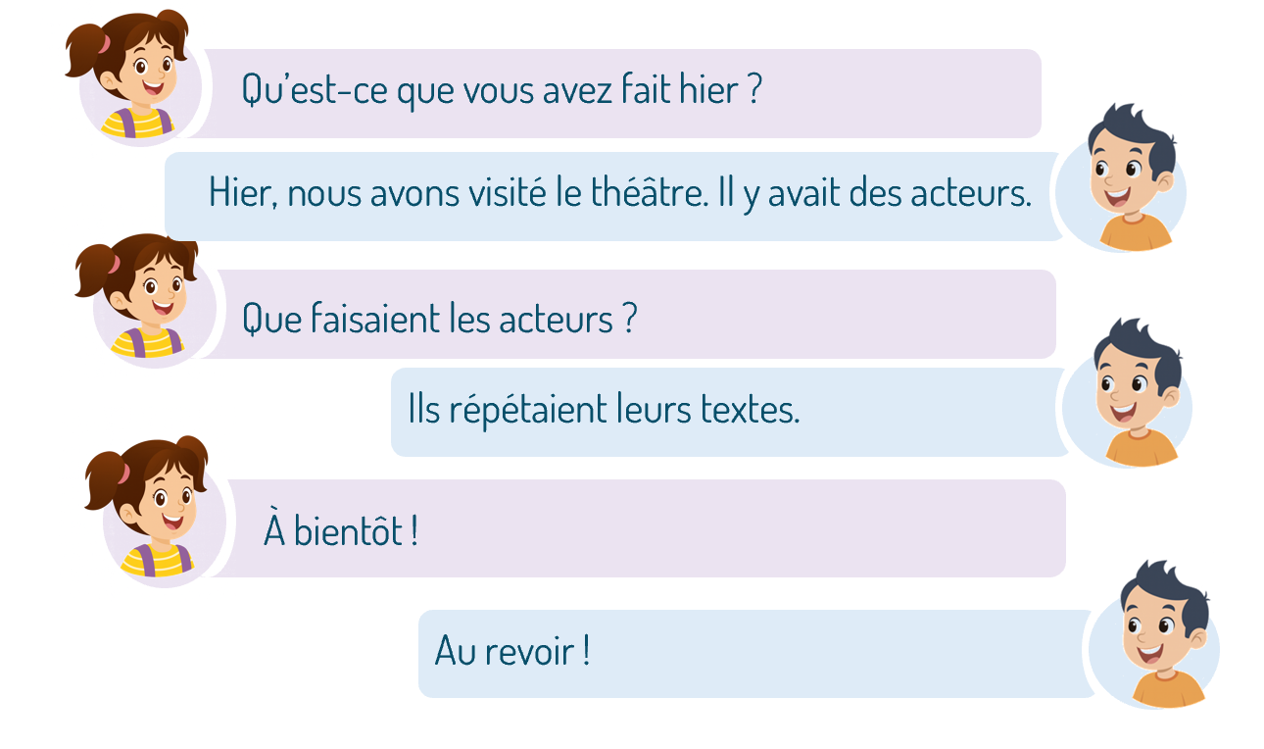
On va continuer la répétition du dialogue. Je vais lire chaque réplique et vous allez répéter après moi.
Dialogue
Lecture
DNL

Slide 15
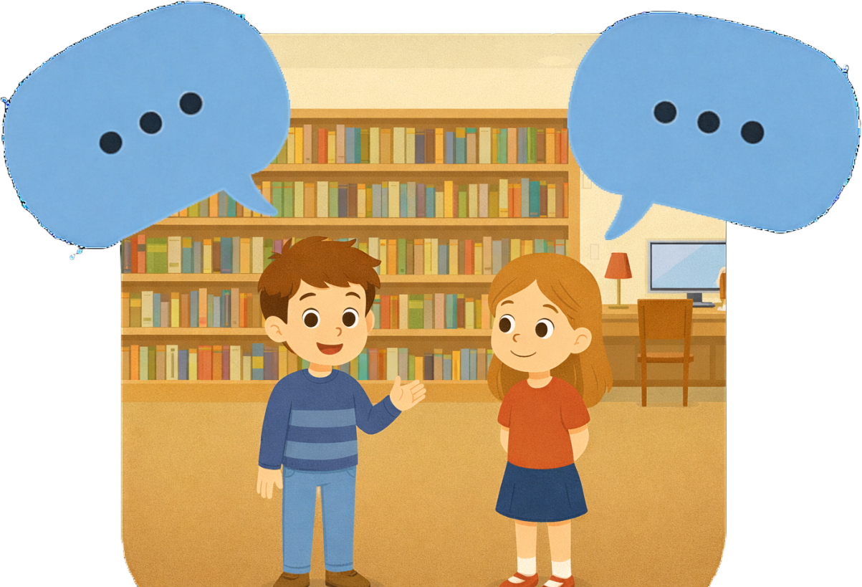
Maintenant, on va jouer ce dialogue. On va le faire en 3 étapes. Soyez attentifs.
Dialogue
Lecture
DNL
Etape 1
Etape 2
Etape 3

Slide 16

Etape 1. Je vais vous expliquer la situation.
Dialogue
Lecture
DNL
Etape 1
Etape 2
Etape 3
Situation : Le garçon et la fille se rencontrent dans la bibliothèque. Chacun pose à l’autre les questions suivantes:
Qu’est-ce que vous avez fait la semaine
dernière ?
Qu’est-ce que vous avez fait hier ?
Que faisaient les créateurs de vidéos ?
Que faisaient les acteurs ?
Que faisait la danseuse sur scène ?
Que faisait le chanteur ?

Slide 17
Etape 2. Chacun réfléchit silencieusement à ce qu’il va dire dans le dialogue.
Dialogue
Lecture
DNL
Etape 1
Etape 2
Etape 3
Situation : Le garçon et la fille se rencontrent dans la bibliothèque. Chacun pose à l’autre les questions suivantes:
Qu’est-ce que vous avez fait la semaine
dernière ?
Qu’est-ce que vous avez fait hier ?
Que faisaient les créateurs de vidéos ?
Que faisaient les acteurs ?
Que faisait la danseuse sur scène ?
Que faisait le chanteur ?

Slide 18

Etape 3. Maintenant, vous allez jouer le dialogue. Qui veut passer au tableau ?
Dialogue
Lecture
DNL
Etape 1
Etape 2
Etape 3
Situation : Le garçon et la fille se rencontrent dans la bibliothèque. Chacun pose à l’autre les questions suivantes:
Qu’est-ce que vous avez fait la semaine
dernière ?
Qu’est-ce que vous avez fait hier ?
Que faisaient les créateurs de vidéos ?
Que faisaient les acteurs ?
Que faisait la danseuse sur scène ?
Que faisait le chanteur ?

Slide 19

Maintenant, tout le monde participe. Jouez le dialogue avec votre voisin.
Dialogue
Lecture
DNL

Slide 20
Plan de la séance 4
Réservé à l’enseignant (e)
Jouer un dialogue reprenant les actes de parole enseignés.
2. Lecture
Texte : Compréhension (2).
Lecture des fractions.

Slide 21

Maintenant, on va faire de la lecture.
dialogue
lecture
DNL

Slide 22
Ouvrez le manuel à la page 51. On va lire ce texte.
dialogue
lecture
DNL

Slide 23
Lisez le texte silencieusement sur votre livret. Après, on écoutera une lecture audio.
dialogue
lecture
DNL

Slide 24

Lecture de la vidéo.
dialogue
lecture
DNL

Slide 25
Qui veut lire le texte ? Je vais désigner plusieurs élèves. Chacun va lire un passage.
dialogue
lecture
DNL

Slide 26

Prenez vos ardoises. On va répondre à des questions de compréhension.
dialogue
lecture
DNL

Slide 27
Lisez la question et cherchez la réponse dans le texte.
dialogue
lecture
DNL
Qu’est-ce que la classe a visité la semaine dernière ?

Slide 28
Écrivez le numéro de la bonne réponse sur vos ardoises.
dialogue
lecture
DNL
Qu’est-ce que la classe a visité la semaine dernière ?
La classe a visité le stade de football.
La classe a visité un studio de création vidéo.
La classe a rencontré un vétérinaire.
Les créateurs chantaient des chansons.

Slide 29
Levez vos ardoises. La bonne réponse est : « La classe a visité un studio de création vidéo.»
dialogue
lecture
DNL
Qu’est-ce que la classe a visité la semaine dernière ?
La classe a visité le stade de football.
La classe a visité un studio de création vidéo.
La classe a rencontré un vétérinaire.
Les créateurs chantaient des chansons.

Slide 30

Prenez vos cahiers.
dialogue
lecture
DNL

Slide 31
Répondez à cette question sur vos cahiers. Je vais passer entre les rangs pour vous aider.
dialogue
lecture
DNL
Que faisaient les créateurs dans le studio de jeux vidéo ?

Slide 32

Qui veut lire sa réponse ?
dialogue
lecture
DNL
Que faisaient les créateurs dans le studio de jeux vidéo ?

Slide 33
La réponse est : « Ils dessinaient des personnages colorés, inventaient des histoires originales et programmaient les jeux. »
dialogue
lecture
DNL
Que faisaient les créateurs dans le studio de jeux vidéo ?
Ils dessinaient des personnages colorés, inventaient des histoires originales et programmaient les jeux.

Slide 34
Répondez à cette question sur vos cahiers. Je vais passer entre les rangs pour vous aider.
dialogue
lecture
DNL
Après le studio, quel autre lieu la classe a-t-elle visité ?

Slide 35
Qui veut lire sa réponse ?
dialogue
lecture
DNL
Après le studio, quel autre lieu la classe a-t-elle visité ?

Slide 36
La réponse est : « La classe a visité le grand théâtre de Rabat. »
dialogue
lecture
DNL
Après le studio, quel autre lieu la classe a-t-elle visité ?
La classe a visité le grand théâtre de Rabat.

Slide 37
Répondez à cette question sur vos cahiers. Je vais passer entre les rangs pour vous aider.
dialogue
lecture
DNL
Que faisaient les acteurs dans les coulisses du théâtre ?

Slide 38
Qui veut lire sa réponse ?
dialogue
lecture
DNL
Que faisaient les acteurs dans les coulisses du théâtre ?

Slide 39
La réponse est : « Ils répétaient leurs textes dans les coulisses. »
dialogue
lecture
DNL
Que faisaient les acteurs dans les coulisses du théâtre ?
Ils répétaient leurs textes dans les coulisses.

Slide 40

Maintenant, chacun va parler du métier qu’il aimerait faire plus tard. Répondez à cette question sur vos cahiers. Je vais passer entre les rangs pour vous aider.
dialogue
lecture
DNL
Quel métier aimerais-tu faire plus tard ? Pourquoi ?

Slide 41
Qui veut lire sa réponse ?
dialogue
lecture
DNL
Quel métier aimerais-tu faire plus tard ? Pourquoi ?

Slide 42
Plan de la séance 4
Réservé à l’enseignant (e)
Jouer un dialogue reprenant les actes de parole enseignés.
Texte : Compréhension (2).
3. DNL
Lecture des fractions.

Slide 43



Maintenant, nous allons apprendre à Lire des fractions. Soyez attentifs.
dialogue
Lecture
DNL

Slide 44
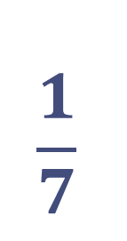
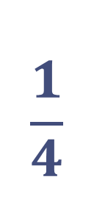
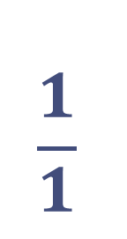
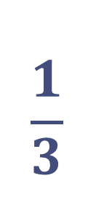
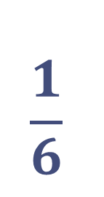
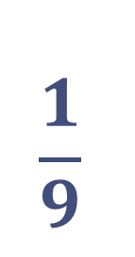
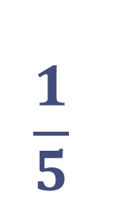
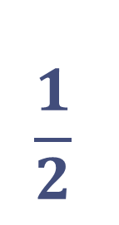
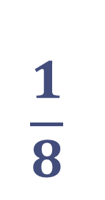
Lisons ensemble ces nombres.
dialogue
Lecture
DNL
$$\frac{1}{1}$$
$$\frac{1}{2}$$
$$\frac{1}{3}$$
$$\frac{1}{4}$$
$$\frac{1}{5}$$
$$\frac{1}{6}$$
$$\frac{1}{7}$$
$$\frac{1}{8}$$
$$\frac{1}{9}$$

Slide 45
Qui veut lire ?
dialogue
Lecture
DNL
$$\frac{1}{1}$$
$$\frac{1}{2}$$
$$\frac{1}{3}$$
$$\frac{1}{4}$$
$$\frac{1}{5}$$
$$\frac{1}{6}$$
$$\frac{1}{7}$$
$$\frac{1}{8}$$
$$\frac{1}{9}$$

Slide 46

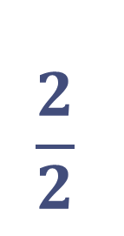
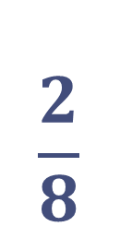
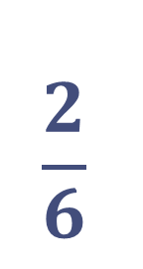
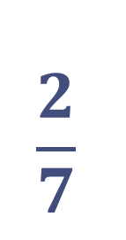
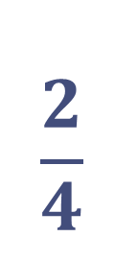
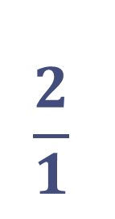
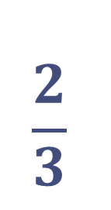
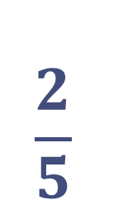
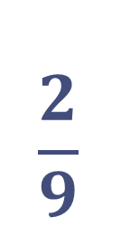
Lisons ensemble ces nombres.
dialogue
Lecture
DNL
$$\frac{2}{1}$$
$$\frac{2}{2}$$
$$\frac{2}{3}$$
$$\frac{2}{4}$$
$$\frac{2}{5}$$
$$\frac{2}{6}$$
$$\frac{2}{7}$$
$$\frac{2}{8}$$
$$\frac{2}{9}$$

Slide 47
Qui veut lire ?
dialogue
Lecture
DNL
$$\frac{2}{1}$$
$$\frac{2}{2}$$
$$\frac{2}{3}$$
$$\frac{2}{4}$$
$$\frac{2}{5}$$
$$\frac{2}{6}$$
$$\frac{2}{7}$$
$$\frac{2}{8}$$
$$\frac{2}{9}$$

Slide 48
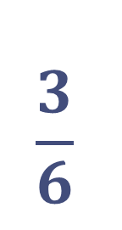
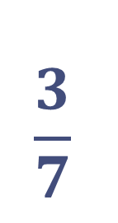
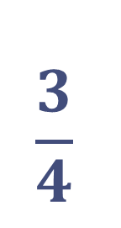
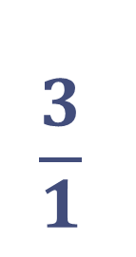
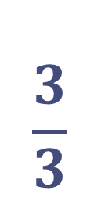
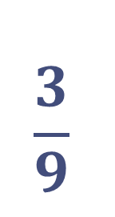
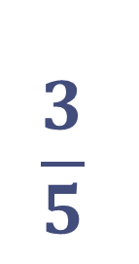
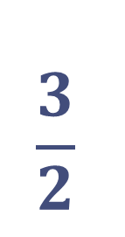
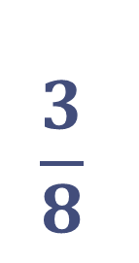
Lisons ensemble ces nombres.
dialogue
Lecture
DNL
$$\frac{3}{1}$$
$$\frac{3}{2}$$
$$\frac{3}{3}$$
$$\frac{3}{4}$$
$$\frac{3}{5}$$
$$\frac{3}{6}$$
$$\frac{3}{7}$$
$$\frac{3}{8}$$
$$\frac{3}{9}$$

Slide 49
Qui veut lire ?
dialogue
Lecture
DNL
$$\frac{3}{1}$$
$$\frac{3}{2}$$
$$\frac{3}{3}$$
$$\frac{3}{4}$$
$$\frac{3}{5}$$
$$\frac{3}{6}$$
$$\frac{3}{7}$$
$$\frac{3}{8}$$
$$\frac{3}{9}$$

Slide 50
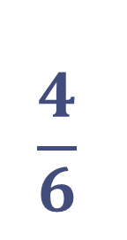
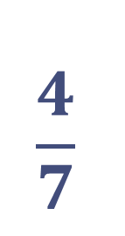
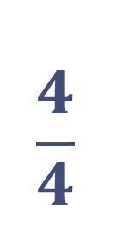
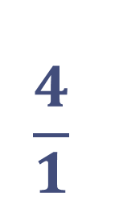
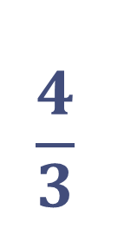
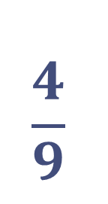
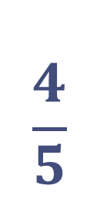
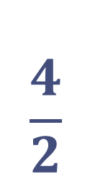
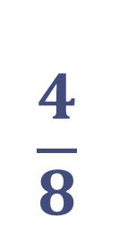
Lisons ensemble ces nombres.
dialogue
Lecture
DNL
$$\frac{4}{1}$$
$$\frac{4}{2}$$
$$\frac{4}{3}$$
$$\frac{4}{4}$$
$$\frac{4}{5}$$
$$\frac{4}{6}$$
$$\frac{4}{7}$$
$$\frac{4}{8}$$
$$\frac{4}{9}$$

Slide 51
Qui veut lire ?
dialogue
Lecture
DNL
$$\frac{4}{1}$$
$$\frac{4}{2}$$
$$\frac{4}{3}$$
$$\frac{4}{4}$$
$$\frac{4}{5}$$
$$\frac{4}{6}$$
$$\frac{4}{7}$$
$$\frac{4}{8}$$
$$\frac{4}{9}$$

Slide 52









Lisons ensemble ces nombres.
dialogue
Lecture
DNL
$$\frac{5}{1}$$
$$\frac{5}{2}$$
$$\frac{5}{3}$$
$$\frac{5}{4}$$
$$\frac{5}{5}$$
$$\frac{5}{6}$$
$$\frac{5}{7}$$
$$\frac{5}{8}$$
$$\frac{5}{9}$$

Slide 53
Qui veut lire ?
dialogue
Lecture
DNL
$$\frac{5}{1}$$
$$\frac{5}{2}$$
$$\frac{5}{3}$$
$$\frac{5}{4}$$
$$\frac{5}{5}$$
$$\frac{5}{6}$$
$$\frac{5}{7}$$
$$\frac{5}{8}$$
$$\frac{5}{9}$$

Slide 54
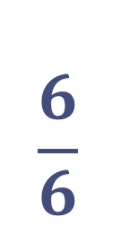
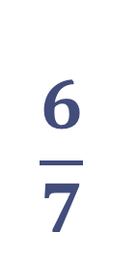
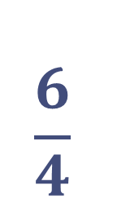
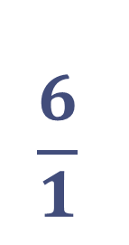
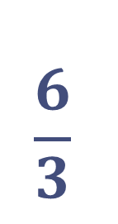
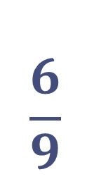



Lisons ensemble ces nombres.
dialogue
Lecture
DNL
$$\frac{6}{1}$$
$$\frac{6}{2}$$
$$\frac{6}{3}$$
$$\frac{6}{4}$$
$$\frac{6}{5}$$
$$\frac{6}{6}$$
$$\frac{6}{7}$$
$$\frac{6}{8}$$
$$\frac{6}{9}$$

Slide 55
Qui veut lire ?
dialogue
Lecture
DNL
$$\frac{6}{1}$$
$$\frac{6}{2}$$
$$\frac{6}{3}$$
$$\frac{6}{4}$$
$$\frac{6}{5}$$
$$\frac{6}{6}$$
$$\frac{6}{7}$$
$$\frac{6}{8}$$
$$\frac{6}{9}$$

Slide 56









Lisons ensemble ces nombres.
dialogue
Lecture
DNL
$$\frac{7}{1}$$
$$\frac{7}{2}$$
$$\frac{7}{3}$$
$$\frac{7}{4}$$
$$\frac{7}{5}$$
$$\frac{7}{6}$$
$$\frac{7}{7}$$
$$\frac{7}{8}$$
$$\frac{7}{9}$$

Slide 57
Qui veut lire ?
dialogue
Lecture
DNL
$$\frac{7}{1}$$
$$\frac{7}{2}$$
$$\frac{7}{3}$$
$$\frac{7}{4}$$
$$\frac{7}{5}$$
$$\frac{7}{6}$$
$$\frac{7}{7}$$
$$\frac{7}{8}$$
$$\frac{7}{9}$$

Slide 58









Lisons ensemble ces nombres.
dialogue
Lecture
DNL
$$\frac{8}{1}$$
$$\frac{8}{2}$$
$$\frac{8}{3}$$
$$\frac{8}{4}$$
$$\frac{8}{5}$$
$$\frac{8}{6}$$
$$\frac{8}{7}$$
$$\frac{8}{8}$$
$$\frac{8}{9}$$

Slide 59
Qui veut lire ?
dialogue
Lecture
DNL
$$\frac{8}{1}$$
$$\frac{8}{2}$$
$$\frac{8}{3}$$
$$\frac{8}{4}$$
$$\frac{8}{5}$$
$$\frac{8}{6}$$
$$\frac{8}{7}$$
$$\frac{8}{8}$$
$$\frac{8}{9}$$

Slide 60









Lisons ensemble ces nombres.
dialogue
Lecture
DNL
$$\frac{9}{1}$$
$$\frac{9}{2}$$
$$\frac{9}{3}$$
$$\frac{9}{4}$$
$$\frac{9}{5}$$
$$\frac{9}{6}$$
$$\frac{9}{7}$$
$$\frac{9}{8}$$
$$\frac{9}{9}$$

Slide 61
Qui veut lire ?
dialogue
Lecture
DNL
$$\frac{9}{1}$$
$$\frac{9}{2}$$
$$\frac{9}{3}$$
$$\frac{9}{4}$$
$$\frac{9}{5}$$
$$\frac{9}{6}$$
$$\frac{9}{7}$$
$$\frac{9}{8}$$
$$\frac{9}{9}$$

Slide 62

Prenez vos ardoises.
dialogue
Lecture
DNL

Slide 63
Ecrivez en chiffres le nombre suivant.
dialogue
Lecture
DNL
Cinq sur neuf

Slide 64
Levez les ardoises.
dialogue
Lecture
DNL

Slide 65

Corrigez.
dialogue
Lecture
DNL
$$\frac{5}{9}$$

Slide 66
Ecrivez en chiffres le nombre suivant.
dialogue
Lecture
DNL
Trois sur quatre

Slide 67
Levez les ardoises.
dialogue
Lecture
DNL

Slide 68

Corrigez.
dialogue
Lecture
DNL
$$\frac{3}{4}$$

Slide 69
Ecrivez en chiffres le nombre suivant.
dialogue
Lecture
DNL
Sept sur cinq

Slide 70
Levez les ardoises.
dialogue
Lecture
DNL

Slide 71

Corrigez.
dialogue
Lecture
DNL
$$\frac{7}{5}$$

Slide 72
Notez les devoirs à faire à la maison. Vous allez relire le texte.
dialogue
Lecture
DNL

Slide 73


La séance d’aujourd’hui est terminée. À bientôt.
dialogue
Lecture
DNL

